Slide 1
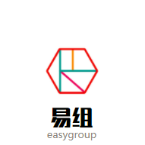
易组
项目总结PPT
汇报人：范钟元 沈欣颖 黄嘉莹 高源

Slide 2
目录CONTENT
01
APP简介
02
APP演示
03
工作内容分配
04
测试,使用反馈及改进方向

Slide 3
01
APP简介

Slide 4
项目简介
项目组队信息
发布
教师
学生
赛事信息
获取
实验室招募信息
生活拼单、兼职信息

Slide 5
02
APP演示

Slide 6
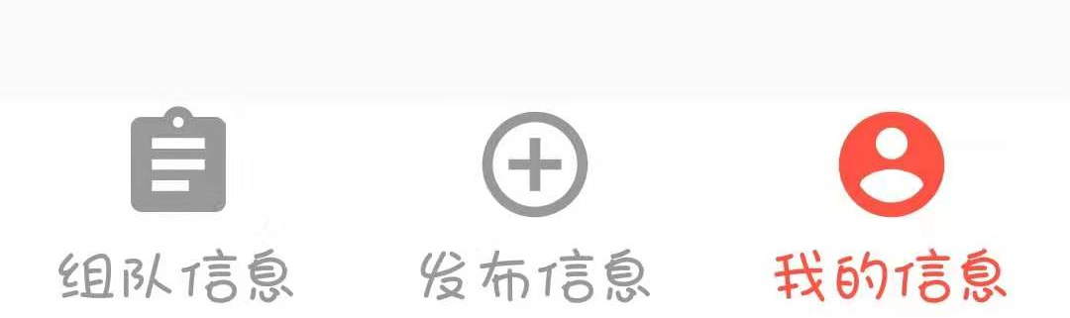
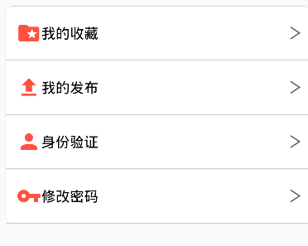
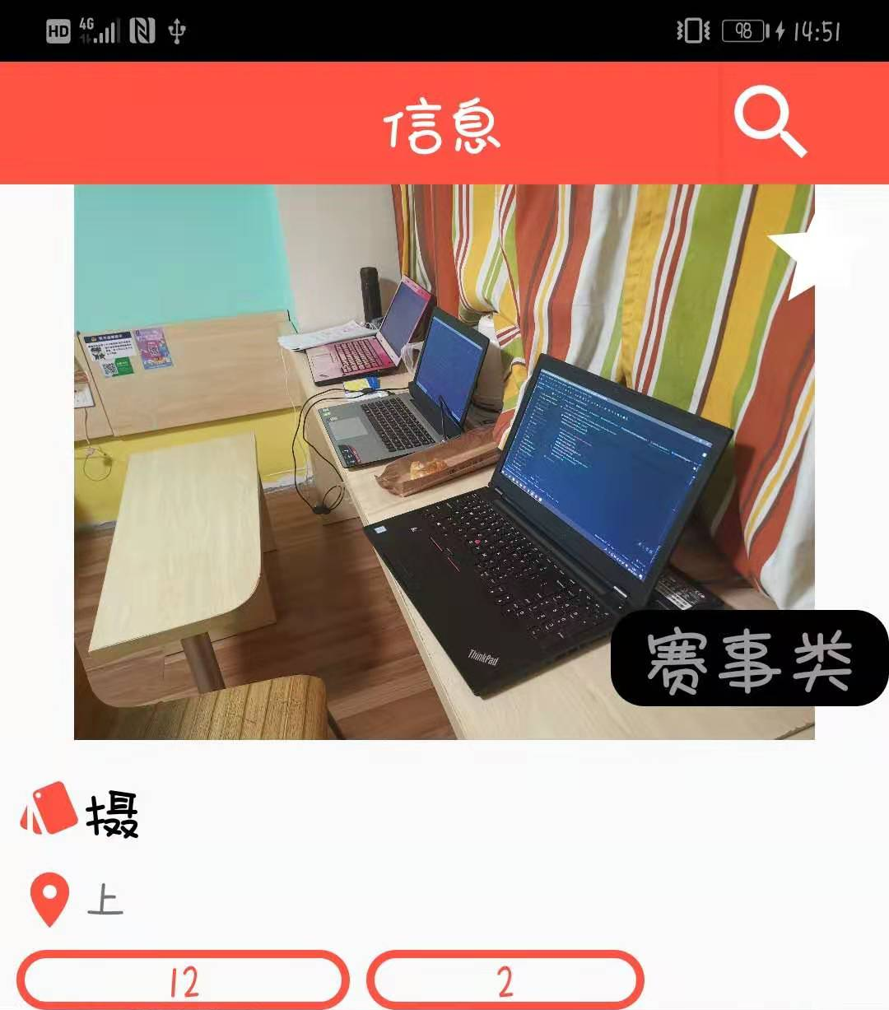
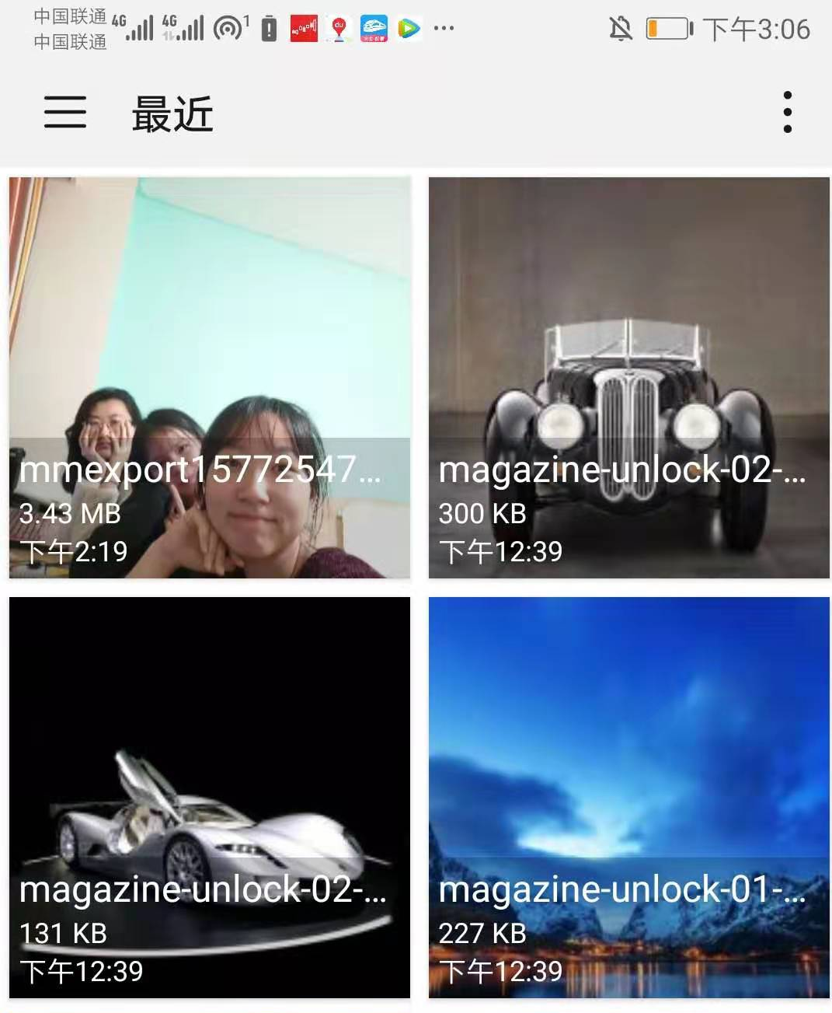
技术要点
Fragment实现底部菜单
ListView
MyAdapter适配器和Group类
我的界面 4个并列
style规定上圆角，无圆角，下圆角样式，linearlayout
调用摄像头和相册

Slide 7
技术要点--用SQLite存储信息类，用户类
通过路径实现
SQLite存储图片
A

Slide 8
技术要点--从SQLite中读取数据显示到界面上
1
我的收藏
cursor游标循环遍历
从SQLite中读取图片的路径
进行路径解析
2
我的发布
3
身份验证
4
主页组队信息

Slide 9
03
T USER EXPERIENCE
A
T USER EXPERIENCE
FL
A
FL
工作内容分配

Slide 10

工作任务分配
范钟元
UI界面设计；“我的”界面UI，逻辑；顶部标题栏；启动界面动效；PPT制作及演示
沈欣颖
“信息”界面UI,逻辑；底部菜单栏；读取SQLite中数据并显示；代码汇总；APP调试
黄嘉莹
发布界面UI，逻辑；顶部标题栏；SQLite数据存储；代码汇总；APP调试；
高源
APP用户感受结果整理

Slide 11
04
5
5
400
400
p
p
x
x
800
p
x
70%
测试、使用反馈以及改进方向
70%

Slide 12
APP使用反馈
陈同学
汪同学
高同学
“希望在原有基础上尽快实现搜索功能。”
“注册协议和用户协议的排版界面还有很大提升空间。”
“想得还挺周到的，用户界面还需要提升。”

Slide 13
改进方向
用户数据管理
身份验证的严密性
搜索功能完善
1.输入关键词，筛选出数据中符合要求的，进行显示
实现负载较大的用户量管理工作，搭建服务器
身份验证还需要更加严密，以实现安全机制
界面，测试

Slide 14
易组
感谢您的聆听！

